Slide 1
日本リスク学会 リスクマネジャ委員会 JRMNからの参考資料

Slide 2
目次
１．公開セミナーの結果概要
２．建設コンサルタンツ協会CPD等について
３．JRMNの2024年度事業概要
４．JRMNの2025年度の日本リスク学会との連携

Slide 3
１．公開セミナーの結果概要

Slide 4
セミナーの開催概要 目的：一般市民を対象とした公開講座 （兼現存リスクマネジャのCPD）とする
回 | 日時 | 場所 | テーマ・話題 | 講師
第1回 | 2024年7月27日（土） 14:00～17:00（3hr） | 大阪大学中之島 センター6E+6F 現地＋オンライン | （テーマ）リスク学の考え方を身につける
 |  |  | 「リスク学を知らないと人生で損をする」（60分） | 米田 稔 京都大学
 |  |  | 「新しい技術と向き合うために役に立つリスク学の知見」（60分） | 岸本充生 大阪大学
 |  |  | 質疑応答＋自由討議（55分） | 竹田宜人 北海道大学
第2回 | 2024年11月27日（土） 15:10～16:40（1.5hr） | 静岡県立大学草薙キャンパス オンライン | （日本リスク学会年次大会セミナーをWEB配信）
 |  |  | 「伊豆半島の自然災害と地震・津波対策」 | 板坂孝司 静岡県
第3回 | 2025年2月8日（土） 14:00～17:00（3hr） | 大阪大学中之島 センター6A 現地＋オンライン | （テーマ）基準値から考えるリスク学
 |  |  | 「基準値から考えるリスク学」（90分） | 村上 道夫 大阪大学
 |  |  | 「基準値とリスクコミュニケーション」(80分） | 竹田宜人 北海道大学

Slide 5
セミナー開催手順・役割分担（例：第3回）
No | 日本リスク学会 | ＪＲＭＮ | 備考
1 | セミナーの内容、日時、場所、講師決定 |  | 12月8日竹田先生メール
２ | セミナー案内チラシ(案)作成 |  | 12月14日竹田先生メール
3 |  | 会場の仮申し込み | 12月15日(12月20日本申込)
4 |  | 申込フォーム案作成、登録内容変更・不参加連絡フォーム作成 | 12月20日
5 |  | 建設コンサルタント協会CPD認定プログラム申請 | 12月20日(修正1月12日)
6 |  | 建設コンサルタント協会CPDホームページ公開 | 12月25日(修正版1月14日)
7 | セミナー案内チラシ完成 |  | 1月10日竹田先生メール
8 |  | JRMN会員へのメール連絡 FACEBOOKによる広報 | 1月12日広報開始
9 | 日本リスク学会会員への案内メール | 建設コンサルタント協会CPD変更手続き完了 | 1月14日
10 | ﾘｽｸﾏﾈｼﾞｬへのメール連絡 |  | 1月15日

Slide 6
セミナー開催手順・役割分担（例：第3回続き）
No | 日本リスク学会 | ＪＲＭＮ | 備考
11 |  | 大阪環境カウンセラー協会への依頼 | 1月20日頃
12 | 配信用ズーム設定 |  | 1月21日
13 |  | JRMNのHPへの掲載 前回参加者へのメール案内 | 1月25日
14 |  | アンケートフォーム作成 | 1月25日
15 |  | 参加申込者へのズーム案内等 | 1月30日(木)
16 |  | 申込フォームの停止 | 2月5日（水）
17 |  | 参加申込者への再案内等 | 2月6日(木)
18 当日 | 配信用パソコン、インターネット接続機器準備 | 現地受付、CPD受講証明書配布等 | 2月8日(準備)
19 | 司会、ズームの管理 | 講演後アンケートをメール配信 | 2月8日(進行)
20 |  | ｵﾝﾗｲﾝCPD受講証明書発行 CPD事務局へ参加者報告 | 2月12日
21 |  | 実施結果のとりまとめ アンケートとりまとめ | 2月15日

Slide 7
セミナー申込者数・出席者数
回 | 日時 | 申込者数 (人) | 出席者数(人) |  |  | 参加率 (%)
 |  |  | 現地 | ｵﾝﾗｲﾝ | 計
第1回 | 2024年7月27日（土） | 221 | 15 | 134 | 149 | 67%
第2回 | 2024年11月27日（土） | 170 | － | 116 | 116 | 68%
第3回 | 2025年2月8日（土） | 264 | 13 | 168 | 181 | 69%
計 |  | 655 | 28 | 418 | 446 | 68%
第２回は日本リスク学会年次大会セミナーをWEB配信し、学会関係者は現地地で自由参加であったため参加者数はカウントしていない

Slide 8
セミナー申込者数・出席者数（第３回内訳）
区分 | 申込(人) | 出席(人) | 出席率
一般 | 53 | 41 | 77%
建コン | 211 | 140 | 66%
計 | 264 | 181 | 69%
一般申込内訳
No | 区分 | 申込(人)
1 | 大学 | 6
2 | 研究機関 | 14
3 | 行政 | 4
4 | 公益団体 | 2
5 | 民間 | 7
6 | JRMN | 6
7 | 大阪環境ネット | 5
8 | その他・不明 | 9
 | 計 | 53

Slide 9
セミナーアンケート結果（満足度など）
回 | 出席者数 (人) | アンケート 回答者(人) | 回答率 (%) | 話題１ 満足(%) | 話題２ 満足(%) | 記述回答者数比率(%) |  | 次回案内希望
 |  |  |  |  |  | 話題1 | 話題２ | 人数(人) | 比率(%)
第1回 | 149 | 124 | 83% | 88% | 96% | 61% | 64% | 113 | 91%
第2回 | 116 | 108 | 93% | 70% | － | 76% | － | 97 | 90%
第3回 | 181 | 150 | 83% | 95% | 96% | 53% | 48% | 129 | 86%
・アンケート回答率は80％以上と高かった
・満足度は第１回・第３回は約90％以上と高かった
・第２回の満足度は、聞取りにくく、見にくかったことで若干低めだが70％あった
・次回セミナー案内の希望率も約90％と高かった。
・記述回答に記述があった人の割合も約50％以上で、CPD単位取得だけの人
の割合は低かったと考えられた

Slide 10
セミナーアンケート結果（情報源）
No | 情報源 | 比率％
 |  | 第1回 | 第２回 | 第３回
1 | 建設コンサルタンツ協会ＣＰＤプログラム | 78 | 62 | 70
2 | 日本リスク学会からの案内など | 8 | 13 | 14
3 | 所属する会社等からの案内など | 4 | 7 | 2
4 | 大阪環境ネットまたは大阪カウンセラー協会からの案内など | 2 | 6 | 4
5 | 一般社団法人日本リスクマネジャネットワークからの案内など | 5 | 5 | 3
6 | 知人からの案内 | 3 | 1 | 3
7 | FACEBOOK | 0 | 0 | 0
8 | 前回セミナー参加者へのメール案内 | - | 7 | 3
計 |  | 100 | 100 | 100
・アンケート回答率は80％以上と高かった
・満足度は第１回・第３回は約90％以上と高かった
・第２回の満足度は、聞取りにくく、見にくかったことで若干低めだが70％あった

Slide 11
セミナーの振返り
出席者数が第1回149名、第２回116名、第３回181名と盛況であった
満足度は第１回と第３回は約90％以上、第２回は70％と好評であった
建設コンサルタンツ協会のCPD認定プログラムとしたことから建設コンサルタントの参加者が全体の約70％であった。
日本リスク学会からの連絡の参加者が約10％であった。
JRMNと関係団体からの連絡の参加者が10％、その他10％であった
リスクマネジャの参加が少なかった
アンケートの自由回答が十分に活かせていない
講師の方へのフィードバック（感想）が十分に共有されていない
2025年度も連続セミナーをお願いしたい

Slide 12
２．建設コンサルタンツ協会CPD等について

Slide 13
建設コンサルタント会社 経緯（令和6年度建設コンサルタント白書より）
戦前の社会資本整備（建設事業）
→ 行政職員が設計から施工まで
戦後の社会資本整備の急速な拡大
→ 1959（昭和34）年の通達「設計・施工分離の原則」
設計は建設コンサルタント会社に、施工は建設会社に
建設コンサルタント業・測量業・地質調査業の3業種が建設関連業

Slide 14
建設コンサルタント会社 企業数(白書)・売上高（『日経コンストラクション』2023年4月号）
建設コンサルタントの国への登録業者数
→3,931業者（2022年度末時点）
建設コンサルタンツ協会の会員企業数→504社（2024年3月末）
会員企業で働く技術職員数→53,339人（2023年度）
売上高 １位 日本工営610億円、２位 パシフィックコンサルタンツ
512億円、３位 建設技術研究所487億円

Slide 15
建設コンサルタンツ協会における CPD （CPD ガイドライン第９版 2024年4月より）
CPDとは技術者が講習会・講演会・現場見学会等への参加、論文等の発表、企業内研修等を通じて、継続的に自己の知識の幅を広げ総合的な技術の水準を高めること
推奨 CPD 単位＝５０単位/年間
１単位＝1時間×重み係数
重み係数 認定プログラムのセミナー 1.0
その他のセミナー 0.5

Slide 16
建設コンサルタンツ協会における CPD （CPD ガイドライン第９版 2024年4月より）
ＣＰＤ記録の教育分野の分類
A.基礎共通分野 | 1 倫理 2 一般科学 3 環境 4 社会経済動向 5 法律・契約 6 教養 7 その他
B.専門技術分野 | 1 河川・水工分野 2 交通分野 3 都市計画分野 4 上下水道分野
 | 5 農業森林水産分野 6 電気・電子分野 7 土質、基礎 8 構造物設計分野など
C.周辺技術分野 | 情報技術 プレゼンテーション・コミュニケーション技術 BIM／CIM、CADなど
D.マネジメント 関連分野 | コンストラクションマネジメント(CM) PPP/PFI 事業、品質管理、工程管理
 | VE、ストックマネジメント、リスクマネジメント、アセットマネジメントなど

Slide 17
建設コンサルタンツ協会 CPD認定プログラム （CPD 解説書 第１０版 2024年4月より）
主催者：官公庁、大学、公益法人、公共機関、学協会等(信頼性)
認定できるプログラムの内容
① 「技術動向」最新技術動向の理解
② 「社会性」建設コンサルタントを取り巻く状況の理解
③ 「総合性」建設コンサルタントが携わる関連分野の理解
④ 「技術者倫理」建設コンサルタントとしての倫理観の涵養
メリット：協会HPで公開される 受講者の申請が簡単
手続き：認定申請、受講証明書発行、受講者名の協会への提出

Slide 18
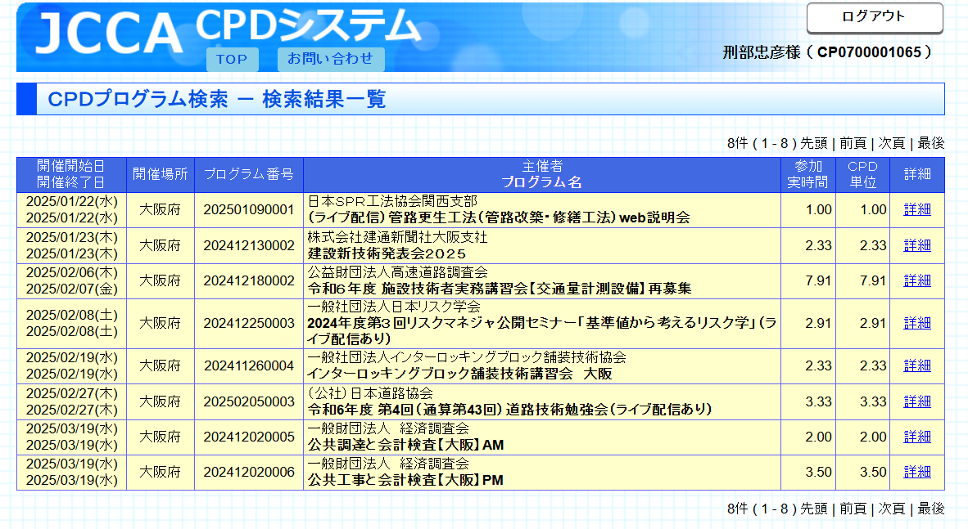
建設コンサルタンツ協会 CPD認定プログラム検索 JCCA CPDシステム
JCCA CPDシステム

Slide 19
３．JRMNの2024年度事業概要

Slide 20
JRMNの目的及び事業（定款より）
（目的） 第３条 この法人は、社会の要請に応えてリスクマネジメントの普及に取り組み、リスク事象に関する調査研究を行うとともにリスクマネジャとしての資質を磨き、社会の安全、安心の向上に資することを目的とする。 （事業） 第４条 この法人は、前条の目的を達成するため、次の事業を行う。 一 リスクマネジメント普及活動 二 リスクマネジメント支援事業 三 リスクマネジメントに関する調査研究 四 リスクマネジャの資質ならびに地位の向上のための活動 五 会員相互の情報交換・交流事業 六 その他前条の目的を達成するために必要な活動

Slide 21
JRMNの会員（定款より）
（法人の構成員）
第５条 この法人の会員は、次の３種類とし、正会員をもって一般社団法人及び一般財団法人に関する法律（平成１８年法律第４８号。以下「法人法」という。）上の社員とする。
正会員 「日本リスク研究学会」登録のリスクマネジャ及びこの法人の
目的を達成するための知識を有すると認められる者
二 準会員 「日本リスク研究学会」の認定するリスクマネジャ養成プログラム
受講生で、この法人の目的に賛同する者
三 賛助会員 本会の目的に賛同し、本会の活動を援助する企業、団体
及び個人

Slide 22
JRMNの2024年度事業概要

Slide 23
JRMNのHP 一般社団法人 日本リスクマネジャネットワーク

Slide 24
４．JRMNの2025年度の 日本リスク学会との連携

Slide 25
日本リスク学会と連携を図っていく項目
共催公開セミナーの開催
JRMN「正会員」の「目的を達成するための知識を有すると認められる者」に関する学会の助言
JRMNが実施する事業のリスクマネジャCPD対象プログラムへの採用（採用条件の作成等も）
「深読み会」（読書会）の推薦本

Slide 26
ありがとうございました

